Slide 1
THIẾT KẾ HỆ THỐNG

Slide 2
Nội dung chính
Mô hình dữ liệu khái niệm
Mô hình dữ liệu logic
Thiết kế hệ thống vật lý

Slide 3
MÔ HÌNH DỮ LiỆU KHÁI NiỆM
  Giới thiệu mô hình thực thể quan hệ (ERM)
  Các thành phần của ERM
  Quy trình xây dựng ERM
  Các bước phát triển ERM cho ứng dụng
  Ví dụ

Slide 4
Giới thiệu mô hình thực thể quan hệ
ERM = Entity Relationships Model
Biểu diễn đồ thị của các lớp dữ liệu và mối quan hệ ngữ nghĩa giữa chúng
Các thành phần của ERM:
  Thực thể
  Mối quan hệ giữa các thực thể
  Thuộc tính của thực thể

Slide 5
Thực thể (entity)
Là một khái niệm để chỉ:
  Một lớp
    Các đối tượng của thế giới thực, hoặc
    Các khái niệm độc lập (không bao chứa cái khác)
  có cùng đặc trưng chung
Tên thực thể: danh từ
Ký pháp:
Tên thực thể

Slide 6
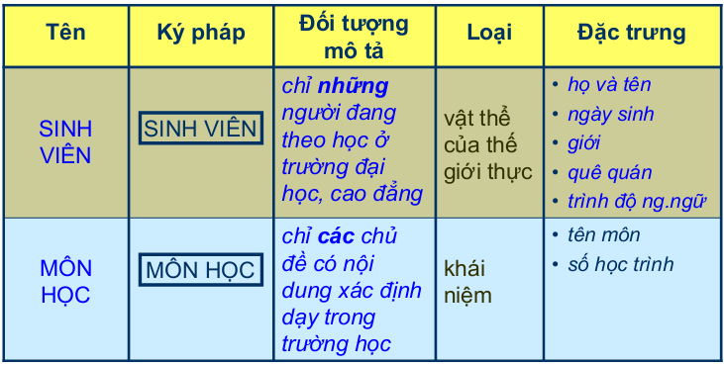
Ví dụ: thực thể

Slide 7
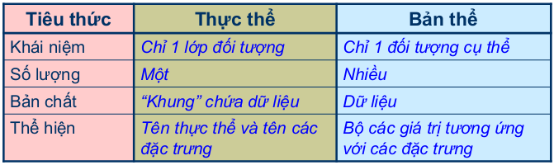
Bản thể (instance)
Là một đối tượng cụ thể của thực thể
Phân biệt thực thể và bản thể

Slide 8
Thuộc tính(attribute)
Là đặc trưng của thực thể mà ta quan tâm (có thể không phải tất cả)
Tên thuộc tính: danh từ
Các loại thuộc tính:
  Thuộc tính tên gọi: tên gọi cho một bản thể
  Thuộc tính định danh: xác định tính duy nhất của bản thể
  Thuộc tính mô tả: các thuộc tính còn lại
  Thuộc tính lặp: với 1 bản thể có thể nhận nhiều giá trị khác nhau

Slide 9
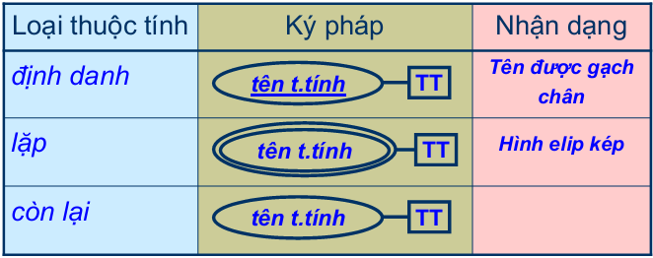
Thuộc tính – ký pháp
Thuộc tính của thực thể gắn với thực thể bằng 1 đoạn thẳng

Slide 10
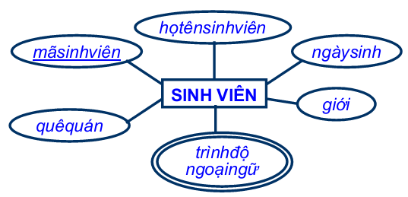
Biểu diễn thực thể
  Tên thực thể: viết chữ IN
  Thuộc tính: chữ thường
  Định danh: gạch chân

Slide 11
Mối quan hệ (relationships)
Là khái niệm phản ánh mối quan hệ ngữ nghĩa vốn có giữa các bản thể của các thực thể trong thế giới thực
Tên mối quan hệ: mệnh đề động từ
Ký pháp
Tên mối quan hệ

Slide 12
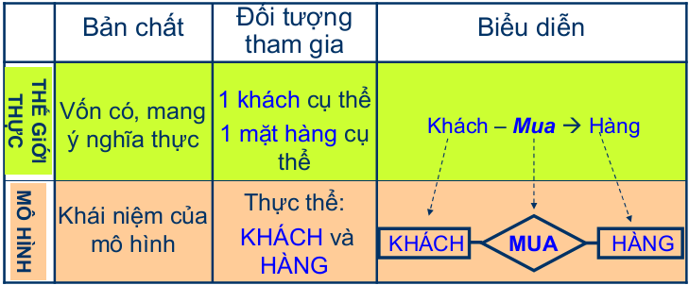
Mối quan hệ (tiếp)
Có 2 loại:
  Mối quan hệ tương tác: mô tả sự tác động của một thực thể lên thực thể khác
  Mối quan hệ sở hữu/phụ thuộc: mô tả sự phụ thuộc giữa 2 thực thể

Slide 13
Mối quan hệ (tiếp)
Mối quan hệ cũng có thuộc tính
Trả lời cho các câu hỏi của động từ:
  Bằng cách nào?
  Khi nào?
  Bao nhiêu?
  Như thế nào?

Slide 14
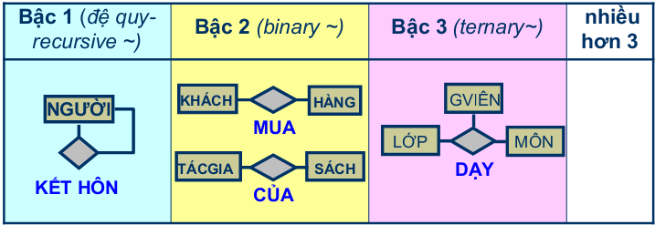
Mối quan hệ (tiếp)
Bậc của mối quan hệ:
  Số thực thể tham gia vào mối quan hệ
  Các loại bậc

Slide 15
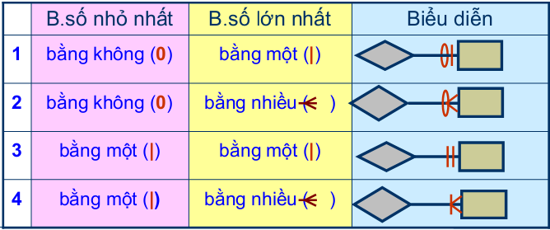
Mối quan hệ (tiếp)
Bản số của quan hệ
  Số bản thể tham gia vào mối quan hệ
  Chỉ quan tâm đến bản số nhỏ nhất và lớn nhất

Slide 16
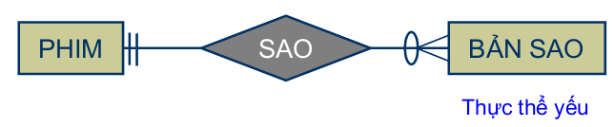

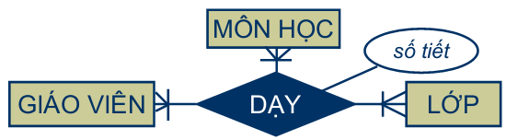
Mối quan hệ (tiếp)
Biểu diễn
  Thực thể yếu
  Mối quan hệ bậc thấp
  Mối quan hệ bậc cao

Slide 17
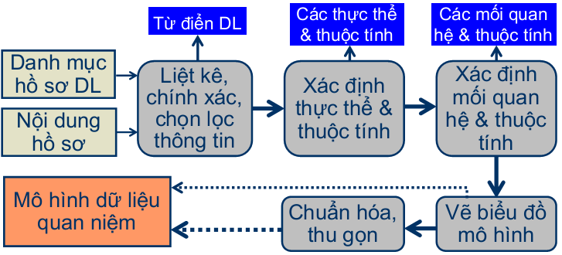
Quy trình xây dựng ERM
Cách 1: thực hiện đồng thời

Slide 18
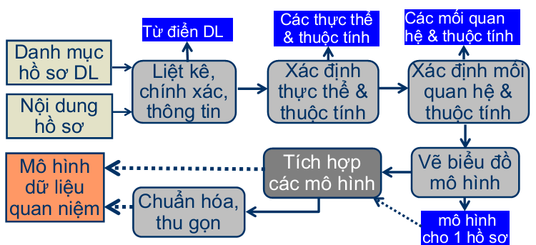
Quy trình xây dựng ERM
Cách 2: thực hiện từng hồ sơ rồi tích hợp
Liệt kê
Xác định thực thể
Xác định mối quan hệ
Vẽ mô hình
Chuẩn hóa

Slide 19
Các bước xây dựng ERM
Bước 1: Liệt kê
Quy tắc:
  Chính xác hóa
    Mỗi mục chỉ một đối tượng duy nhất
    Hai mục khác nhau chỉ hai đối tượng khác nhau
  Chọn lọc
    Mỗi mục là chung cho mỗi lớp hồ sơ được xét
    Mỗi mục là sơ cấp (không được suy trực tiếp từ các mục khác)
    Mỗi mục được chọn 1 lần

Slide 20
Các bước xây dựng ERM
Bước 2: Xác định thực thể
  Dữ liệu vào: bảng từ điển dữ liệu
  Dữ liệu ra: các thực thể và thuộc tính của nó
  Quy tắc:
    Tìm các thuộc tính tên gọi: mỗi thuộc tính tên gọi xác định một thực thể tương ứng
    Xác định thuộc tính còn lại
    Xác định định danh của thực thể
    Loại đi thuộc tính đã sử dụng trong bảng

Slide 21
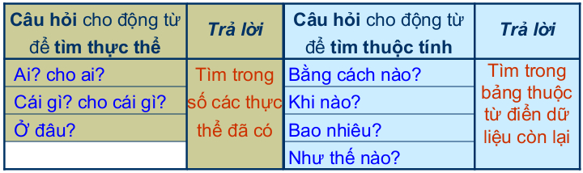
Các bước xây dựng ERM
Bước 3: xác định mối quan hệ
  Dữ liệu vào: bảng từ điển dữ liệu còn lại
  Dữ liệu ra: các mối quan hệ và thuộc tính của chúng
  Quy tắc:
    Xác định mối quan hệ tương tác

Slide 22
Các bước xây dựng ERM
Bước 3: xác định mối quan hệ (tiếp)
Quy tắc:
  Xác định mối quan hệ ràng buộc
    Xét từng cặp thực thể, tìm mối quan hệ phụ thuộc/ràng buộc và tìm thuộc tính của nó

Slide 23
Các bước xây dựng ERM
Bước 4: vẽ mô hình
  Trước hết vẽ các thực thể
  Vẽ mối quan hệ
  Sắp xếp lại cho cân đối, dễ nhìn
  Bổ sung thuộc tính, gạch chân thuộc tính định danh
  Xác định bản số

Slide 24
Các bước xây dựng ERM
Bước 5: chuẩn hóa
  Mục đích:
    Loại bỏ thuộc tính lặp, nhóm lặp, thuộc tính phụ thuộc thời gian
    Đảm bảo quy tắc nghiệp vụ
  Rút gọn mô hình nếu có thể
  Xác định lại bản số, nếu cần

Slide 25
DEMO

Slide 26
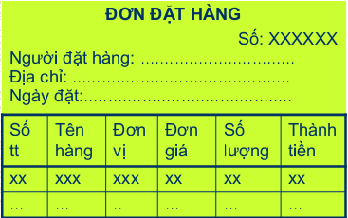
PHIẾU NHẬP KHO
 |  |  |  | Số: xxxxxx
Họ và tên người giao hàng:…………………………………………………
Địa chỉ:…………………………………………………………………………………
Lý do nhập kho:……………………………………………………………………
Nhập tại kho:……………………………………………………………………
STT | Tên hàng | ĐVT | Số lượng | Đơn giá | Thành tiền
……. | ……. | …… | …… | …… | ……
……. | ……. | …… | …… | …… | ……
Tổng tiền hàng |  |  |  |  | …….
Thuế VAT |  |  |  |  | ……
Tổng cộng |  |  |  |  | ……
PHIẾU XUẤT KHO
 |  |  |  | Số: xxxxxx
Họ và tên người mua hàng:…………………………………………………
Địa chỉ:…………………………………………………………………………………
Lý do xuất kho:……………………………………………………………………
Xuất tại kho:……………………………………………………………………
STT | Tên hàng | ĐVT | Số lượng | Đơn giá | Thành tiền
……. | ……. | …… | …… | …… | ……
……. | ……. | …… | …… | …… | ……
Tổng tiền hàng |  |  |  |  | …….
Thuế VAT |  |  |  |  | ……
Tổng cộng |  |  |  |  | ……

Slide 27
Ví dụ
Bước 1: Liệt kê
PHIẾU NHẬP KHO
Từ trong HS | Viết gọn
Số | SoHD
Họ và tên người giao hàng | Ten NGH
Địa chỉ | DiaChi
Lý do nhập kho | LyDo
Nhập tại kho | TenKho
STT | SoTT
Tên hàng | TenHang
Đơn vị | DVT
Đơn giá | DonGia
Thành tiền | ThanhTien
Tổng tiền hàng | TongTienHang
Thuế VAT | VAT
Tổng cộng | TongCong
PHIẾU NHẬP KHO
Từ trong HS | Viết gọn
Số | SoHD
Họ và tên người mua hàng | Ten KH
Địa chỉ | DiaChi
Lý do xuất kho | LyDo
Xuất tại kho | TenKho
STT | SoTT
Tên hàng | TenHang
Đơn vị | DVT
Đơn giá | DonGia
Thành tiền | ThanhTien
Tổng tiền hàng | TongTienHang
Thuế VAT | VAT
Tổng cộng | TongCong
ĐƠN ĐẶT HÀNG
Từ trong HS | Viết gọn
Số | SoHD
Người đặt hàng | TenKH
Ngày đặt | NgayDat
Số TT | SoTT
Tên hàng | TenHang
Đơn vị | DVT
Số lượng | SoLuong
Đơn giá | DonGia
Thành tiền | ThanhTien

Slide 28
Ví dụ
Bước 2: Xác định thực thể và thuộc tính
  KHÁCH HÀNG ( TenKH, DiaChiKH)
  → Bổ sung: MaKH
  HÀNG ( TenHang, DVT, DonGia)
  → Bổ sung: MaHang
  KHO (TenKho)
  → Bổ sung: MaKho
  NGƯỜI GIAO HÀNG (Ten nguoi GH, DiaChi)
  → Bổ sung: MaNGH

Slide 29
Ví dụ
Bước 1: Liệt kê
PHIẾU NHẬP KHO
Từ trong HS | Viết gọn
Số | SoHD
Họ và tên người giao hàng | Ten NGH
Địa chỉ | DiaChi
Lý do nhập kho | LyDo
Nhập tại kho | TenKho
STT | SoTT
Tên hàng | TenHang
Đơn vị | DVT
Đơn giá | DonGia
Thành tiền | ThanhTien
Tổng tiền hàng | TongTienH
Thuế VAT | VAT
Tổng cộng | TongCong
PHIẾU NHẬP KHO
Từ trong HS | Viết gọn
Số | SoHD
Họ và tên người mua hàng | Ten KH
Địa chỉ | DiaChiKH
Lý do xuất kho | LyDo
Xuất tại kho | TenKho
STT | SoTT
Tên hàng | TenHang
Đơn vị | DVT
Đơn giá | DonGia
Thành tiền | ThanhTien
Tổng tiền hàng | TongTienH
Thuế VAT | VAT
Tổng cộng | TongCong
ĐƠN ĐẶT HÀNG
Từ trong HS | Viết gọn
Số | SoHD
Người đặt hàng | TenKH
Ngày đặt | NgayDat
Số TT | SoTT
Tên hàng | TenHang
Đơn vị | DVT
Đơn giá | DonGia
Thành tiền | ThanhTien

Slide 30
Ví dụ
Bước 3: xác định quan hệ
  KHÁCH ĐẶT HÀNG
  NGƯỜI GIAO HÀNG NHẬP HÀNG TẠI KHO
  KHO XUẤT HÀNG CHO KHÁCH

Slide 31
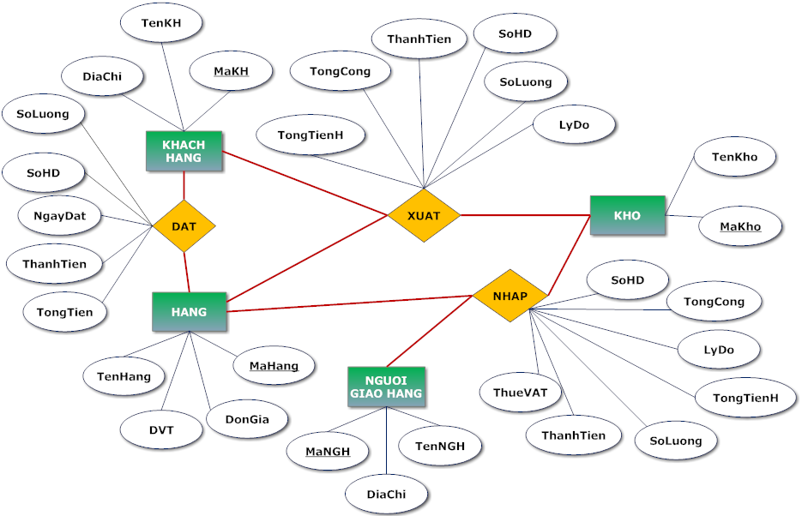

Slide 32
MÔ HÌNH DỮ LiỆU LOGIC
  Mô hình dữ liệu logic
  Các thành phần của mô hình quan hệ
  Chuyển ERM sang mô hình quan hệ
  Các bước thiết kế CSDL logic
  Ví dụ

Slide 33
Mô hình dữ liệu logic
Là sự mô tả cấu trúc của dữ liệu sao cho một hệ quản trị CSDL có thể xây dựng dựa trên nó để tổ chức việc lưu trữ & khai thác dữ liệu một cách hiệu quả
Đến nay đã có 4 loại mô hình dữ liệu logic:
  Mô hình dữ liệu phân cấp
  Mô hình dữ liệu mạng
  Mô hình dữ liệu quan hệ
  Mô hình dữ liệu hướng đối tượng

Slide 34
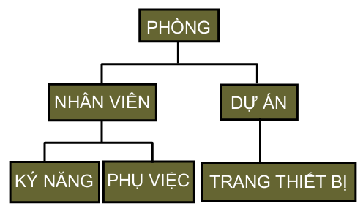
Mô hình dữ liệu phân cấp
Các bản ghi sắp xếp từ trên xuống tạo thành một cây
Thuật ngữ cha – con được sử dụng để mô tả mô hình
  Một con chỉ có 1 cha
  Một cha có thể có nhiều con

Slide 35
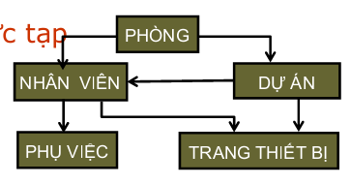
Mô hình dữ liệu mạng
Một bản ghi kết nối với một số bản ghi khác
Khắc phục được hạn chế của mô hình phân cấp
Phức tạp cho việc quản lý

Slide 36
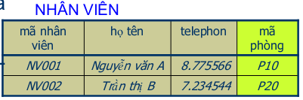
Mô hình dữ liệu quan hệ
Mô hình dữ liệu quan hệ cấu thành từ các bảng dữ liệu 2 chiều có quan hệ logic với nhau thông qua giá trị cột khóa
Được xây dựng trên cơ sở lý thuyết tập hợp
Được sử dụng rộng rãi trong các hệ quản trị CSDL

Slide 37
Mô hình dữ liệu hướng đối tượng
Là mô hình mới, dùng để lưu trữ dữ liệu của các đối tượng, bao gồm cả thuộc tính dữ liệu và hành vi của chúng
Mô hình phát triển chưa lâu, chưa hoàn thiện
Đã có một số hệ quản trị CSDL dùng nhưng chưa rộng rãi
Nhiều hệ quản trị CSDL hướng đối tượng nhưng việc lưu trữ vẫn sử dụng CSDL quan hệ

Slide 38
Nhắc lại:Mô hình dữ liệu quan hệ
  Mô hình quan hệ gồm:
    Quan hệ
    Các liên kết
  Quan hệ là một bảng dữ liệu 2 chiều gồm:
    Cột, gọi là thuộc tính
    Các dòng, gọi là bộ dữ liệu hay bản ghi
  Tính chất của một quan hệ:
    Phần tử nằm chỗ giao nhau giữa dòng và cột là duy nhất
    Các phần của 1 cột thuộc miền giá trị
    Các dòng là khác nhau
    Thứ tự các dòng là không quan trọng
    Thứ tự các cột là không quan trọng

Slide 39
Nhắc lại:Mô hình dữ liệu quan hệ
  Quan hệ có cấu trúc tốt
    Có ít dư thừa nhất và cho phép thêm, sửa, xóa dữ liệu mà không gây ra lỗi hoặc sự thiếu nhất quán
Mã SV | Tên SV | Ngày sinh | Lớp | Môn học | Điểm
001 | Lê Tấn Tài | 13/05/89 | K41C | CSDL | 8
002 | Nguyễn C.Phèo | 08/01/91 | K41T | CSDL | 7
003 | Nguyễn C.Phèo | 08/01/91 | K41T | C++ | 9
004 | Trần Thị Nở | 02/04/89 | K42B | Java | 6.5
005 | Lý A Sử | 09/01/92 | K42B | Java | 7

Slide 40
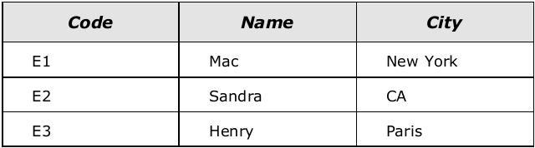
Nhắc lại:Mô hình dữ liệu quan hệ
  Phụ thuộc hàm: Cho quan hệ R với A và B là 2 tập thuộc tính phân biệt của nó. B gọi là phụ thuộc hàm vào A nếu đối với mỗi giá trị của A xác định duy nhất các giá trị của B
  Sự phụ thuộc hàm của B vào A gọi là A xác định B, kí hiệu: A → B.
  Xác định phụ thuộc hàm phụ thuộc vào ngữ nghĩa của nó

Slide 41
Nhắc lại:Mô hình dữ liệu quan hệ
  Các loại khóa
    Khóa dự tuyển
    Khóa
    Khóa ngoại
  Các dạng chuẩn
    1NF
    2NF
    3NF
    Ngoài ra còn: BCNF, 4NF, 5NF
  Các ràng buộc
    Toàn vẹn thực thể
    Toàn vẹn giá trị thuộc tính
    Toàn vẹn tham chiếu
    Toàn vẹn khác

Slide 42
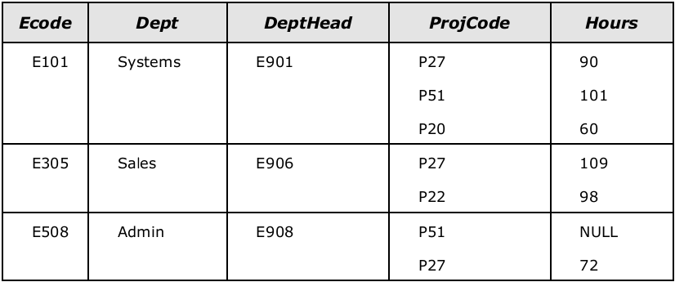
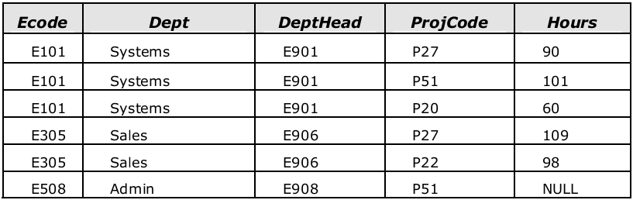
Ví dụ về dạng chuẩn

Slide 43
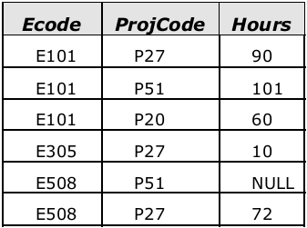
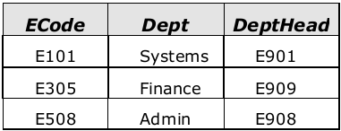
Ví dụ về dạng chuẩn…

Slide 44
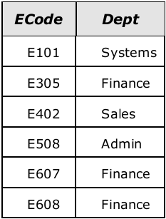
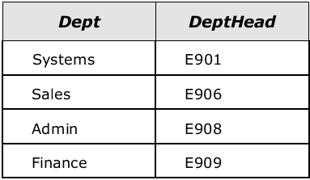
Ví dụ về dạng chuẩn…

Slide 45
Phát triển mô hình dữ liệu logic
Thực hiện qua 2 bước:
  Xây dựng mô hình dữ liệu khái niệm – ERM
  Chuyển ERM sang mô hình quan hệ

Slide 46
Các bước xây dựng mô hình dữ liệu logic
ERM
Biểu diễn thực thể
Biểu diễn quan hệ
Chuẩn hóa
Mô hình
quan hệ
Vẽ biểu đồ
Hợp nhất quan hệ

Slide 47
Biểu diễn thực thể
Quy tắc chuyển:
  Tên thực thể → tên quan hệ
  Thuộc tính thực thể → thuộc tính quan hệ
  Thuộc tính định danh → khóa quan hệ

Slide 48
Biểu diễn quan hệ
Quan hệ 1:n và quan hệ không có thuộc tính riêng
  Thêm khóa của quan hệ phía 1 làm khóa ngoại của quan hệ phía nhiều

Slide 49
Biểu diễn quan hệ…
Các trường hợp khác
  Thêm một quan hệ mới gồm các thuộc tính:
    Thuộc tính riêng của quan hệ
    Các thuộc tính định danh của thực thể liên quan

Slide 50
Chuẩn hóa
Chỉ cần xét các quan hệ thêm vào ở bước 2
Nên để ở dạng chuẩn 3NF

Slide 51
Hợp nhất quan hệ
Loại đi những quan hệ thừa
Chính xác hóa thuộc tính đồng nghĩa
Hợp nhất các quan hệ có cùng khóa
Kết quả: các quan hệ có cấu trúc tốt (đạt dạng chuẩn 3NF trở lên)

Slide 52
DEMO

Slide 54
KẾT QuẢ

Slide 55
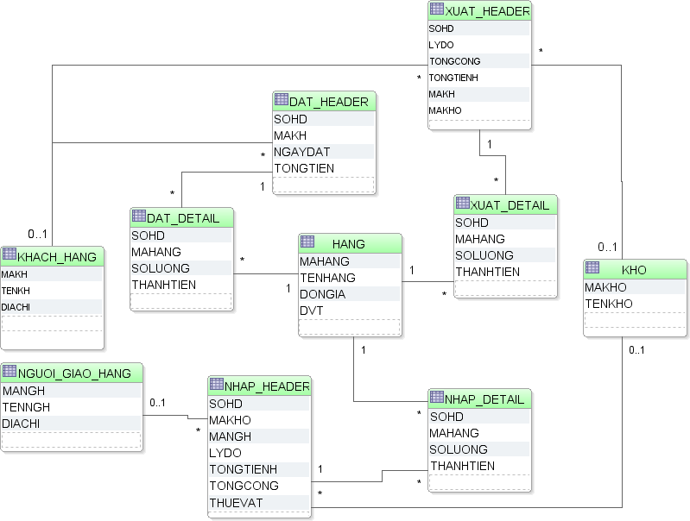
Thiết kế CSDL vật lý

Slide 56
THIẾT KẾ VẬT LÝ
  Thiết kế cơ sở dữ liệu vật lý
  Xây dựng biểu đồ luồng hệ thống
  Thiết kế kiến trúc hệ thống
  Thiết kế các thủ tục xử lý
  Thiết kế giao diện và báo cáo
  Ví dụ

Slide 57
Thiết kế cơ sở dữ liệu vật lý
Chuyển mô hình dữ liệu logic thành các đặc tả dữ liệu vật lý phù hợp với điều kiện thiết bị & môi trường cụ thể
Gồm 2 nội dung:
  Chọn công nghệ lưu trữ và quản lý dữ liệu: hệ điều hành, hệ quản trị CSDL, công cụ truy nhập
  Chuyển mô hình logic thành thiết kế vật lý và xác định phương án cài đặt

Slide 58
Thiết kế cơ sở dữ liệu vật lý…
Đầu vào:
  Mô hình dữ liệu logic
  Từ điển dữ liệu
  Mô tả yêu cầu sử dụng dữ liệu (nếu có)
  Mong đợi của người dùng về sử dụng, tích hợp dữ liệu
  Mô tả công nghệ và thiết bị sử dụng

Slide 59
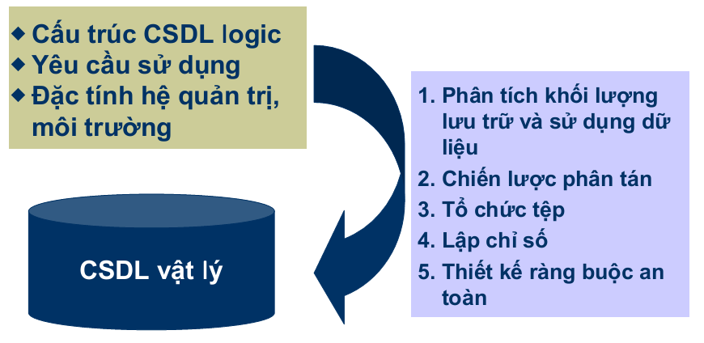
Thiết kế cơ sở dữ liệu vật lý…
Sơ đồ thiết kế

Slide 60
Thiết kế cơ sở dữ liệu vật lý…
Nội dung:
  Thiết kế các trường
  Thiết kế bản ghi
  Thiết kế file
  Thiết kế CSDL vật lý (tổ chức file)
  Xây dựng phương án bố trí file
  Ước lượng khối lượng lưu trữ

Slide 61
Thiết kế cơ sở dữ liệu vật lý…
Thiết kế trường
  Là đơn vị nhỏ nhất mà phần mềm hệ thống nhận ra và thao tác
  Mục tiêu:
    Tiết kiệm không gian nhớ (chọn kích cỡ, kiểu)
    Biểu diễn được mọi giá trị (kiểu, định dạng)
    Cải thiện tính toàn vẹn (biểu diễn, thể hiện)
    Hỗ trợ thao tác (kiểu, định dạng, thể hiện)
  Một thuộc tính có thể biểu diễn bởi một hay một số trường

Slide 62
Thiết kế cơ sở dữ liệu vật lý…
Thiết kế bản ghi
  Một bản ghi vật lý là 1 nhóm các trường được lưu trữ ở vị trí liền kề nhau trong bộ nhớ và được gọi ra đồng thời như 1 đơn vị thống nhất
  Phi chuẩn hóa: Tách/hợp nhất các quan hệ đã chuẩn hóa để được quan hệ phù hợp với điều kiện cụ thể, đạt hiệu quả mong muốn

Slide 63
Thiết kế cơ sở dữ liệu vật lý…
File vật lý
  Là một phần nhỏ của bộ nhớ thứ cấp lưu các bản ghi vật lý một cách độc lập
  Các loại file
    Data file
    Log file
    Transaction file…
  Phương án truy nhập
    Trực tiếp
    Gián tiếp

Slide 64
Thiết kế cơ sở dữ liệu vật lý…
Tổ chức file
  Tổ chức file tuần tự
  Tổ chức file chỉ số
Yếu tố cần quan tâm
  Lấy dữ liệu nhanh
  Thông lượng các giao dịch xử lý lớn
  Sử dụng hiệu quả không gian nhớ
  Tránh sai sót và mất dữ liệu
  Tối ưu hóa nhu cầu tổ chức file
  Đáp ứng được nhu cầu tăng trường dữ liệu
  An toàn

Slide 65
Lập biểu đồ luồng hệ thống
Đầu vào
  Các biểu DFD logic (mức cơ sở)
Mục tiêu
  Xác định chức năng hệ thống thực hiện
Nội dung
  Phân định tiến trình: máy làm hay người làm
  Nếu máy thực hiện thì cần xác định:
    Phương thức xử lý (lô, thời gian thực, trực tuyến…)
    Đối tượng thực hiện, phương tiện, công cụ sử dụng
    Nội dung xử lý
    Khi nào thực hiện

Slide 66
Thiết kế kiến trúc
Khái niệm
  Kiến trúc phần mềm ám chỉ một cấu trúc tổng thể của phần mềm và qua đó cung cấp một sự tích hợp về mặt khái niệm của một hệ thống
  Kiến trúc hệ thống xác định từ các thành phần của biểu đồ DFD mức cao

Slide 67
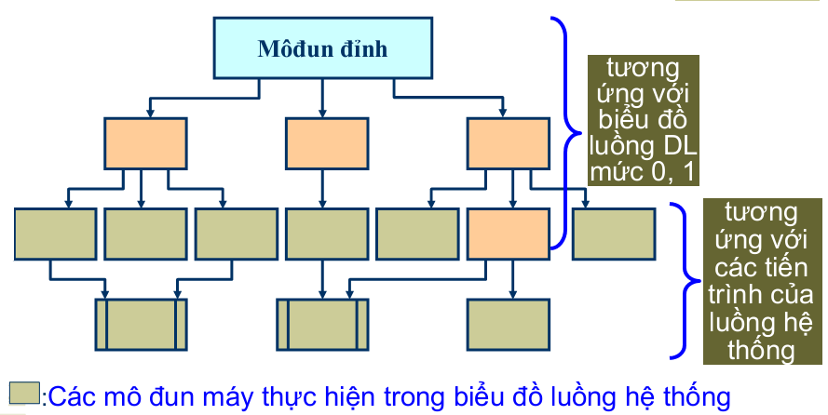
Thiết kế kiến trúc…
Ví dụ

Slide 68
Chất lượng thiết kế
Thiết kế tốt
  Kết dính chặt chẽ: sự kết hợp lại với nhau giữa các bộ phận
  Ghép nối lỏng lẻo: mức độ tượng tác giữa các đơn vị trong một chương trình

Slide 69
Thiết kế giao diện
Tiến trình
  Tạo ra các mô hình khác nhau về chức năng hệ thống cần làm - Kỹ sư phần mềm xây dựng
  Phác hoạ nhiệm vụ hướng con người và máy tính - Kỹ sư phần mềm và người dùng xây dựng
  Xem xét các giải pháp
  Làm bản mẫu để người dùng đánh giá
  Cài đặt cho mô hình thiết kế và đánh giá về kết quả chất lượng

Slide 70
Thiết kế giao diện…
  Thiết lập các mục tiêu và ý đồ cho nhiệm vụ
  Ánh xạ thành dãy các hành động xác định
  Xác định dãy hành động khi nó được thực hiện ở mức giao diện
  Chỉ ra trạng thái hệ thống
  Xác định các cơ chế điều khiển
  Chỉ ra cách cơ chế điều khiển này ảnh hưởng đến trạng thái hệ thống
  Chỉ ra cách người dùng diễn giải trạng thái của hệ thống từ thông tin được cấp qua giao diện

Slide 71
Thiết kế giao diện…
Đặc tả thiết kế giao diện
  Tổng quan
    Tên giao diện
    Đặc trưng người sử dụng (ai sử dụng)
    Đặc trưng của nhiệm vụ (mục đích)
    Đặc trưng của hệ thống (các phần mềm hệ thống)
  Mẫu thiết kết giao diện
    Mẫu thiết kế giao diện
    Biểu đồ trình tự đối thoại và mô tả thao tác sử dụng
    Các bảng dữ liệu liên quan
    Qui trình, công thức xử lý thực hiện
    Định dạng kết quả

Slide 72
Thiết kế biểu mẫu và báo cáo
Cấu trúc
  Đầu biểu
  Các thông tin về trình tự và theo thời gian
  Cấu trúc và định dạng thông tin
  Phần chi tiết của biểu mẫu
  Phẩn tổng hợp dữ liệu
  Xác nhận
  Bình luận

Slide 73
DEMO

Slide 74
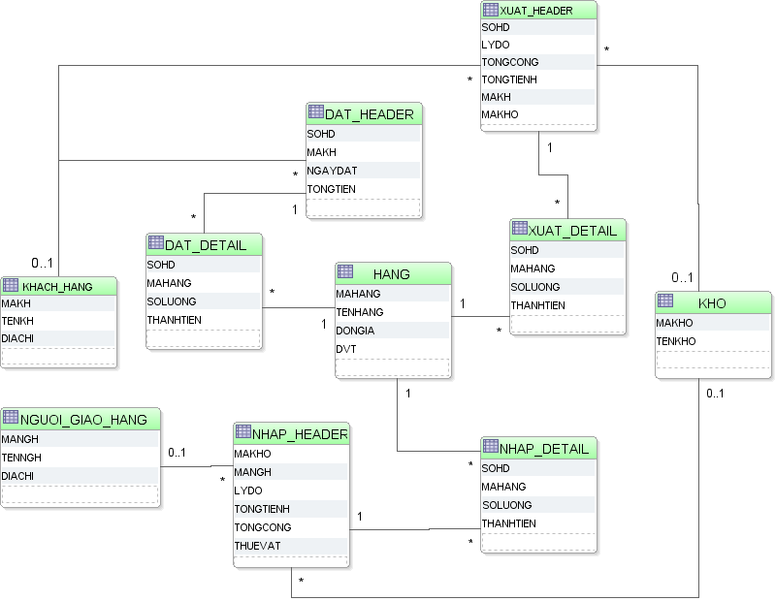
Thiết kế CSDL vật lý

Slide 75
Thiết kế cơ sở dữ liệu vật lý
Sử dụng HQT CSDL SQL Server 2008, sau khi chuẩn hóa xong thu được 10 quan hệ
  1. Bảng HÀNG
  Các bảng khác làm tương tự…
Thuộc tính | Kiểu dữ liệu | Cỡ | Định dạng | Ràng buộc
MaHang | CHAR(5) | 5 | Hxxxx | Khóa chính
TenHang | VARCHAR(20) | 20 |  | NOT NULL
DVT | VARCHAR(20) | 20
DonGia | INT | 4

Slide 76
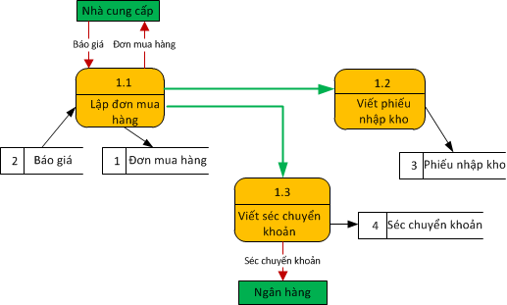
Xác định luồng hệ thống
    Phân định công việc người –máy
    Chọn phương thức thực hiện
    Đặc tả xử lý: đầu vào, nội dung, công cụ - phương tiện thực hiện, kết quả
    Thay kho dữ liệu bằng các file (bảng) tương ứng

Slide 77
Xác định luồng hệ thống…
Tiến trình 1.2. Viết phiếu nhập kho
  Xử lý tương tác khi có yêu cầu nhập kho
  Nội dung
    Nhập vào máy nội dung sau:
      Ngày
      Người giao hàng
      Địa chỉ người giao hàng
      Lý do nhập kho
      Tên sản phẩm, số lượng, thành tiền
      Thuế VAT
      Tổng tiền
    Lưu thông tin vào bảng XUAT_HEADER, XUAT_DETAIL
    In phiếu phiếu nhập kho
Các tiến trình khác làm tương tự!

Slide 78
Xác định giao diện
Giao diện cập nhật (Suy ra từ mô hình ERM)
  GD cập nhật KHÁCH HÀNG
  GD cập nhật HÀNG
  GD cập nhật KHO
  GD cập nhật NGƯỜI GIAO HÀNG

Slide 79
Xác định giao diện…
Giao diện xử lý (suy từ luồng hệ thống các tiến trình cơ sở)
  GD lập đơn mua hàng
  GD viết phiếu nhập kho
  GD Viết séc chuyển khoản
Các DFD khác làm tương tự!

Slide 80
Xác định giao diện…
Tích hợp giao diện
Giao diện cập nhật | Giao diện xử lý
Cập nhật KHÁCH HÀNG | Lập đơn mua hàng
Cập nhật HÀNG | Viết phiếu nhập kho
Cập nhật KHO | Viết séc chuyển khoản
Cập nhật NGƯỜI GIAO HÀNG | Nhận đơn đặt hàng
 | Viết phiếu xuất kho
 | Viết phiếu thu
 | Gửi giấy nhắc nợ
Sau khi xem xét loại bỏ những giao diện trùng lặp, thu được 11 giao diện

Slide 81
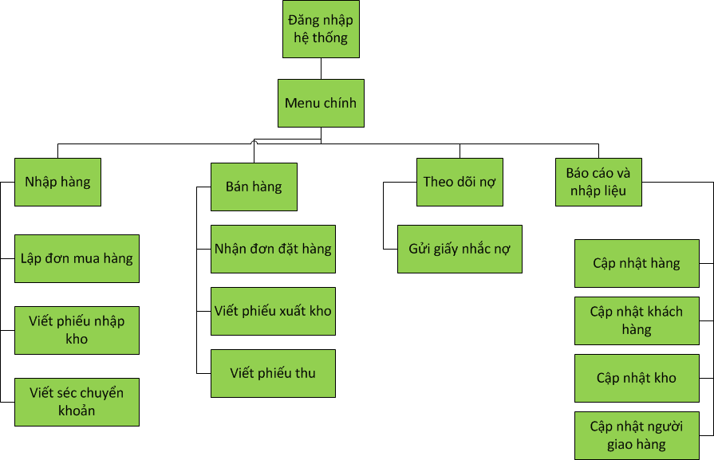
Kiến trúc hệ thống

Slide 82
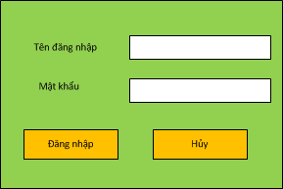
Thiết kế giao diện
Giao diện đăng nhập
Các giao diện khác làm tương tự!

Slide 83
Đặc tả giao diện và tương tác
Viết phiếu nhập kho
  Mục tiêu: lưu thông tin nhập kho và in phiếu
  Người sử dụng: quản lý kho
  Môi trường: Windows XP, CSDL SQL Server 2008,
  Mẫu thiết kế: hình xxx
  Các bảng dữ liệu sử dụng: HÀNG, KHO, NHAP_HEADER, NHAP_DETAIL
  Thao tác xử lý: như mô tả ở trên
  Hướng sử dụng:
  Kết quả: thêm mới bản ghi vào các bảng nêu trên

Slide 84


